Slide 1
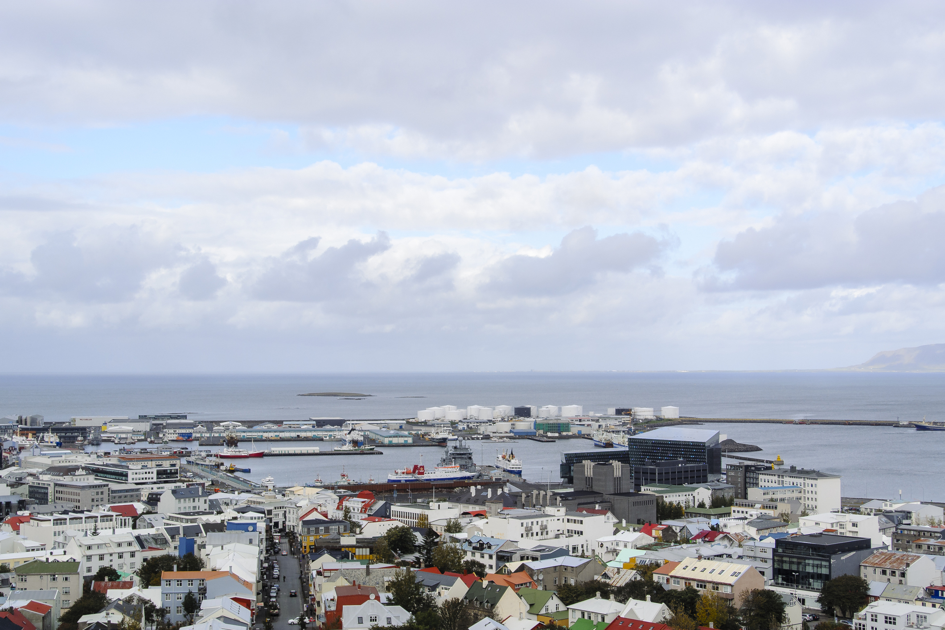
FOKUS
grammatik
Apuverbit

Slide 2

Apuverbit värittävät lausetta
Apuverbiä käytetään yleensä toisen verbin kanssa.
Jag måste plugga. Minun täytyy opiskella.
Apuverbi osoittaa aikamuodon ja apuverbin jäljessä oleva verbi on perusmuodossa.
Jag vill träffa dig. Haluan tavata sinut.
Jag ville träffa dig. Halusin tavata sinut.

Slide 3
Apuverbit
Osalla apuverbeistä ei ole kaikkia taivutusmuotoja.
Perusmuoto Preesens Imperfekti Supiini
få får fick fått
kunna kan kunde kunnat
vilja vill ville velat
ska skulle
måste måste
bör borde
Suomennos
saada
osata, voida
haluta
aikoa, pitää; piti, -isi
täytyy, täytyi
pitää, pitäisi

Slide 4

Huom!
Apuverbin vill merkitys on haluta. Ska tarkoittaa aikoa.
Jag vill resa till Island. Haluan matkustaa Islantiin.
Jag ska resa till Island. Aion matkustaa Islantiin.
Apuverbi ska voi tarkoittaa myös pitää.
Du ska resa till Island. Sinun pitää matkustaa Islantiin.

Slide 5
Apuverbit
Apuverbin skulle merkitys on -isi tai piti.
Jag skulle göra det. Tekisin sen.
Skulle du kunna göra det? Voisitko sinä tehdä sen?
Han skulle göra det redan i går. Hänen piti tehdä se jo eilen.
Apuverbin borde merkitys on pitäisi.
Jag borde göra det. Minun pitäisi tehdä se.

Slide 6
Apuverbit
Apuverbien skulle, måste ja borde menneen ajan muodot ilmaistaan rakenteella apuverbi + ha + 4. muoto.
Han skulle ha gjort det. Hän olisi tehnyt sen.
Han borde ha gjort det. Hänen olisi pitänyt tehdä se.
Han måste ha gjort det. Hänen on täytynyt tehdä se.
Vrt. englantiin: He would have done it.
He should have done it.
He must have done it.

Slide 7
Apuverbit
Huomaa få-verbin käyttö merkityksessä ”saada joku tekemään jotakin.”
Han får oss att skratta. Hän saa meidät nauramaan.
Jag fick henne att förstå det. Sain hänet ymmärtämään sen.

Slide 8
Suomenna.
Vad kan du göra jättebra?
Vad måste du göra fast du inte vill?
Vad ska du göra på veckoslutet?
Vad vill du göra efter gymnasiet?
Vart skulle du vilja resa?
Vad borde du göra lite oftare?
Vad borde du ha gjort redan tidigare?
Vem får dig att skratta?
Mitä osaat tehdä tosi hyvin?
Mitä sinun täytyy tehdä, vaikka et halua?
Mitä aiot tehdä viikonloppuna?
Mitä haluat tehdä lukion jälkeen?
Minne haluaisit matkustaa?
Mitä sinun pitäisi tehdä vähän useammin?
Mitä sinun olisi pitänyt tehdä jo aiemmin?
Kuka saa sinut nauramaan?

Slide 9
Täydennä.
Du (haluat tavata) mig.
Du (halusit puhua) med mig.
Du (olet halunnut kertoa) det för mig.
Du (olit halunnut kysyä) mig något
Jag (en voi tavata) dig i dag.
Jag (en voinut kertoa) det för dig.
Jag (en ole voinut sanoa) det till dig.
Jag (en ollut voinut nähdä) dig.
Du vill träffa mig.
Du ville prata med mig.
Du har velat berätta det för mig.
Du hade velat fråga mig något.
Jag kan inte träffa dig i dag.
Jag kunde inte berätta det för dig.
Jag har inte kunnat säga det till dig.
Jag hade inte kunnat se dig.

Slide 10
Käännä.
Voitko auttaa minua vähän?
Auttaisitko minua vähän?
Voisitko auttaa minua vähän?
Mitä minun pitäisi tehdä?
Minun olisi pitänyt tehdä se.
Mitä haluat syödä?
Mitä haluaisit syödä?
Mitä aiot tehdä huomenna?
Meidän täytyy tehdä se tänään.
Meidän piti tehdä jo se eilen.
Kan du hjälpa mig lite?
Skulle du hjälpa mig lite?
Skulle du kunna hjälpa mig lite?
Vad borde jag göra?
Jag borde ha gjort det.
Vad vill du äta?
Vad skulle du vilja äta?
Vad ska du göra i morgon?
Vi måste göra det i dag.
Vi skulle göra det redan i går.

